Slide 1
Достопримечательности северного кавказа
Работа выполнена
Учеником 9 «А» класса
МОУ «СОШ№100»
Виноградовым Дмитрием
Учитель: Сафонова Татьяна Евгеньевна
Саратов 2024

Slide 2
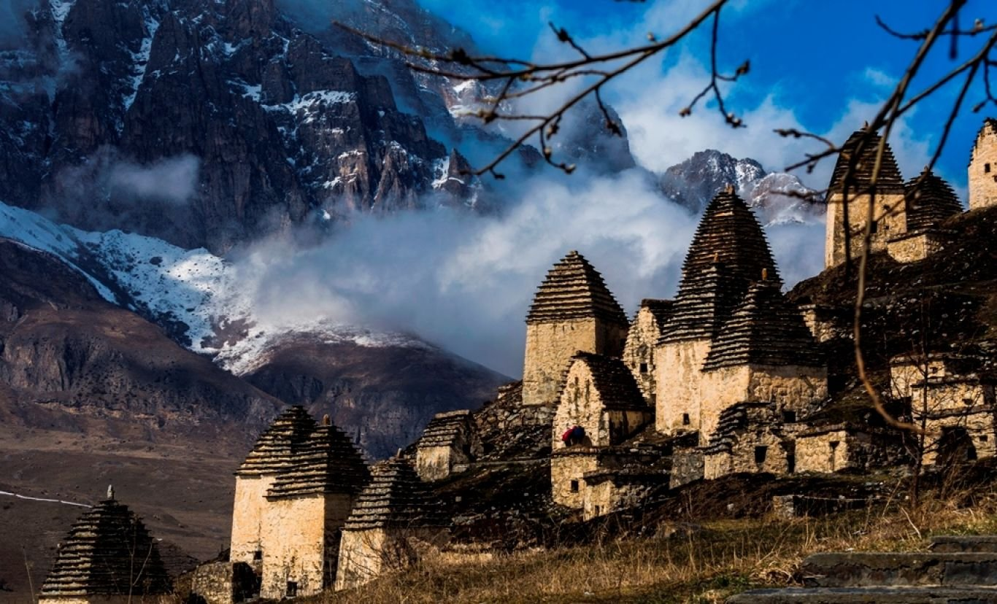
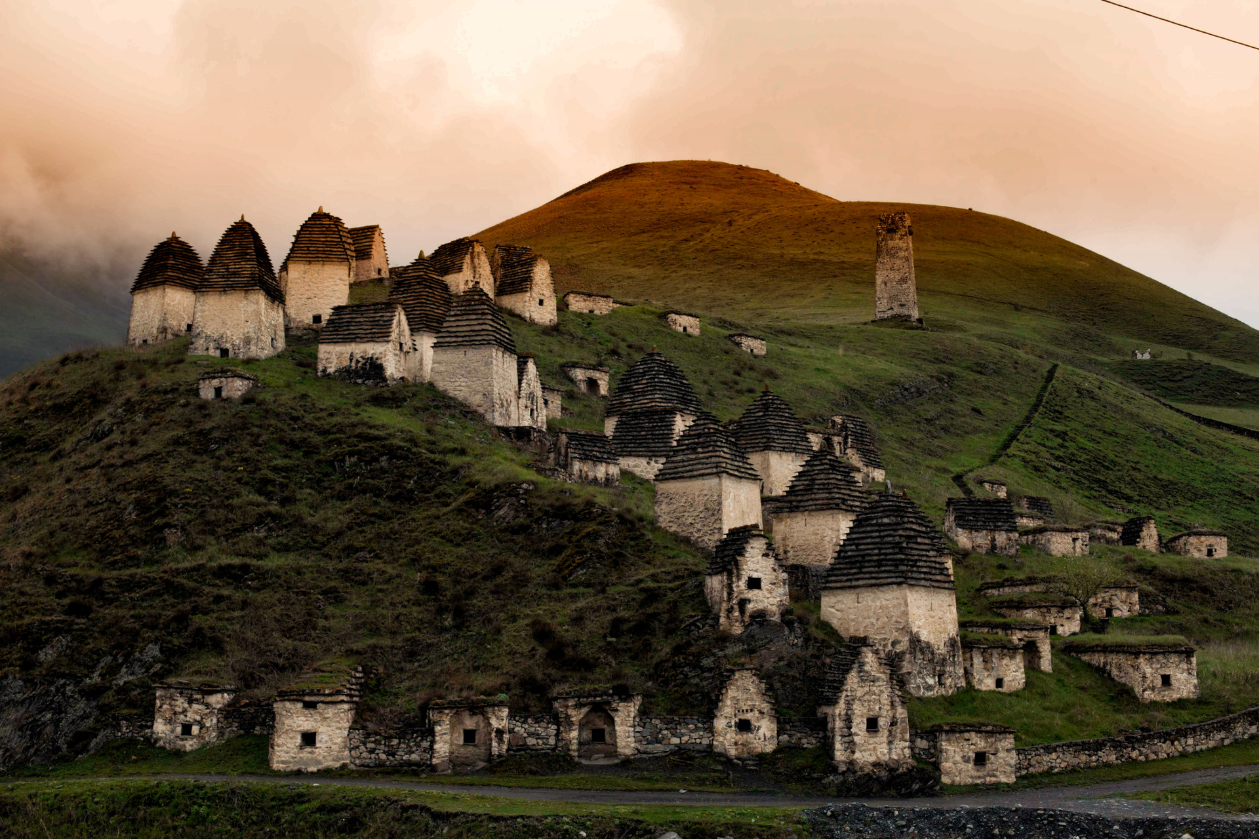
ДАРГАВС
Даргавс – осетинский город мёртвых, где окрестные жители хоронили умерших с 16-го века. Местные жители имели свой обычай захоронения. По одной из легенд обязанный своим происхождением эпидемии чумы. Даргавс поражает не только своим, кстати, очень живописным, некрополем, но и чудесными умиротворяющими видами вокруг

Slide 3
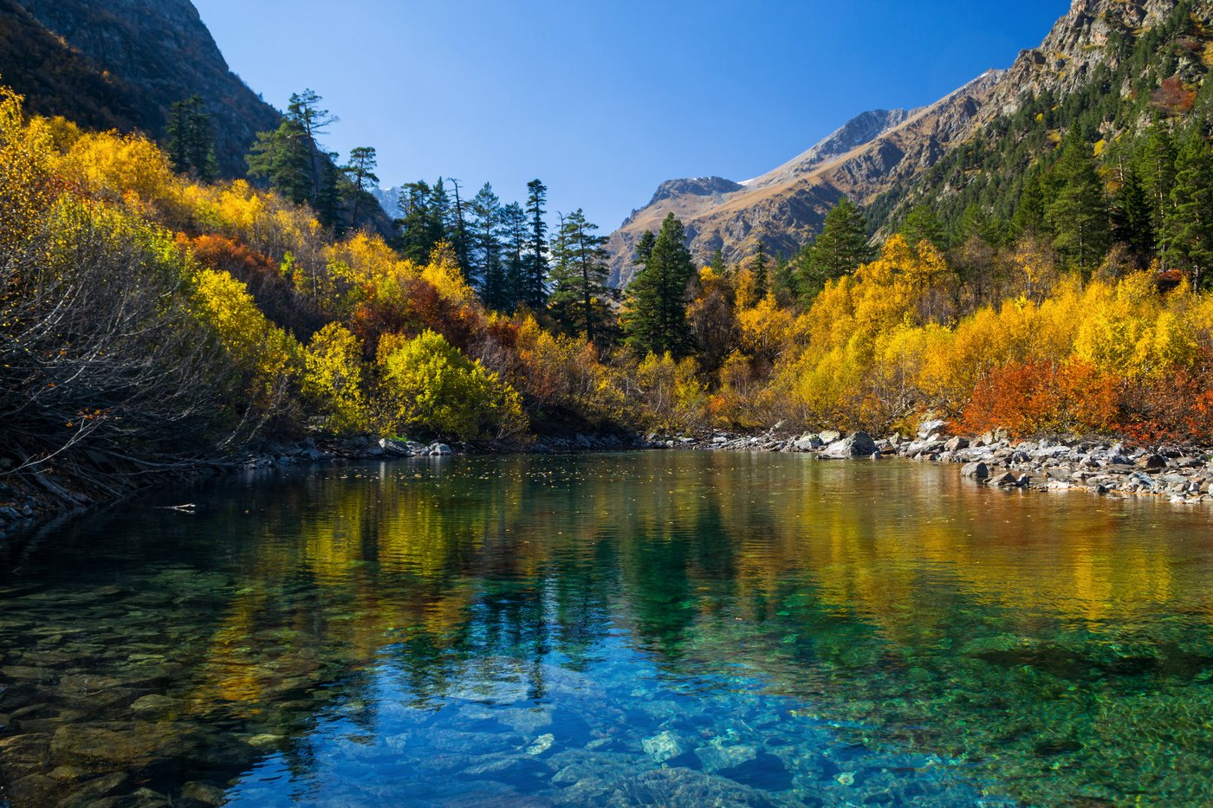
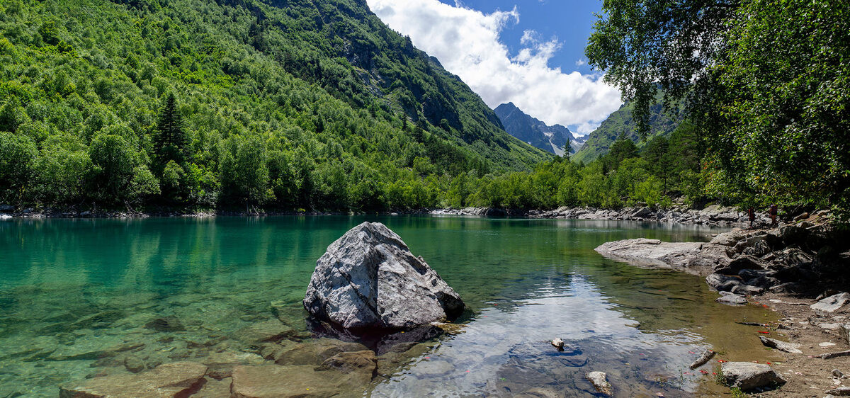
Бадукские озёра
Бадукские озёра — одно из самых красивых мест на всём Северном Кавказе, а пеший маршрут к озерам один из самых простых, интересных и популярных на Домбае.
Бирюзовые озёра с отражающимися в них заснеженными вершинами

Slide 4
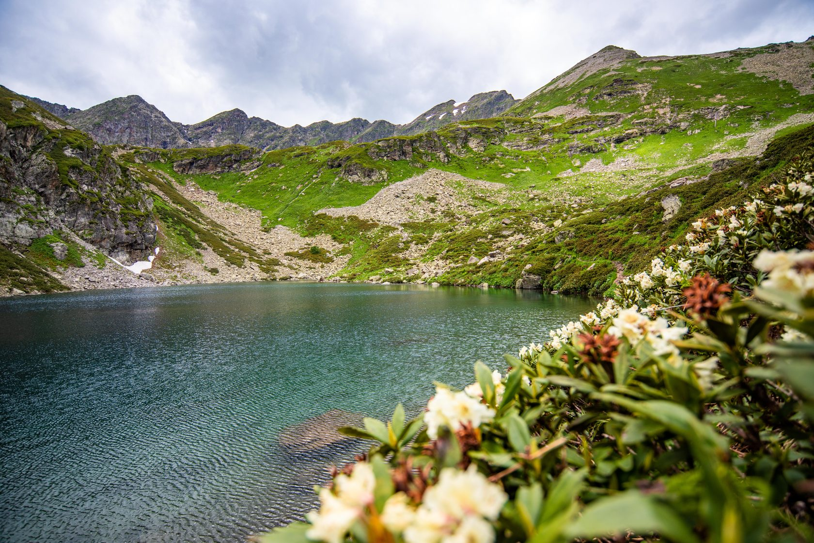
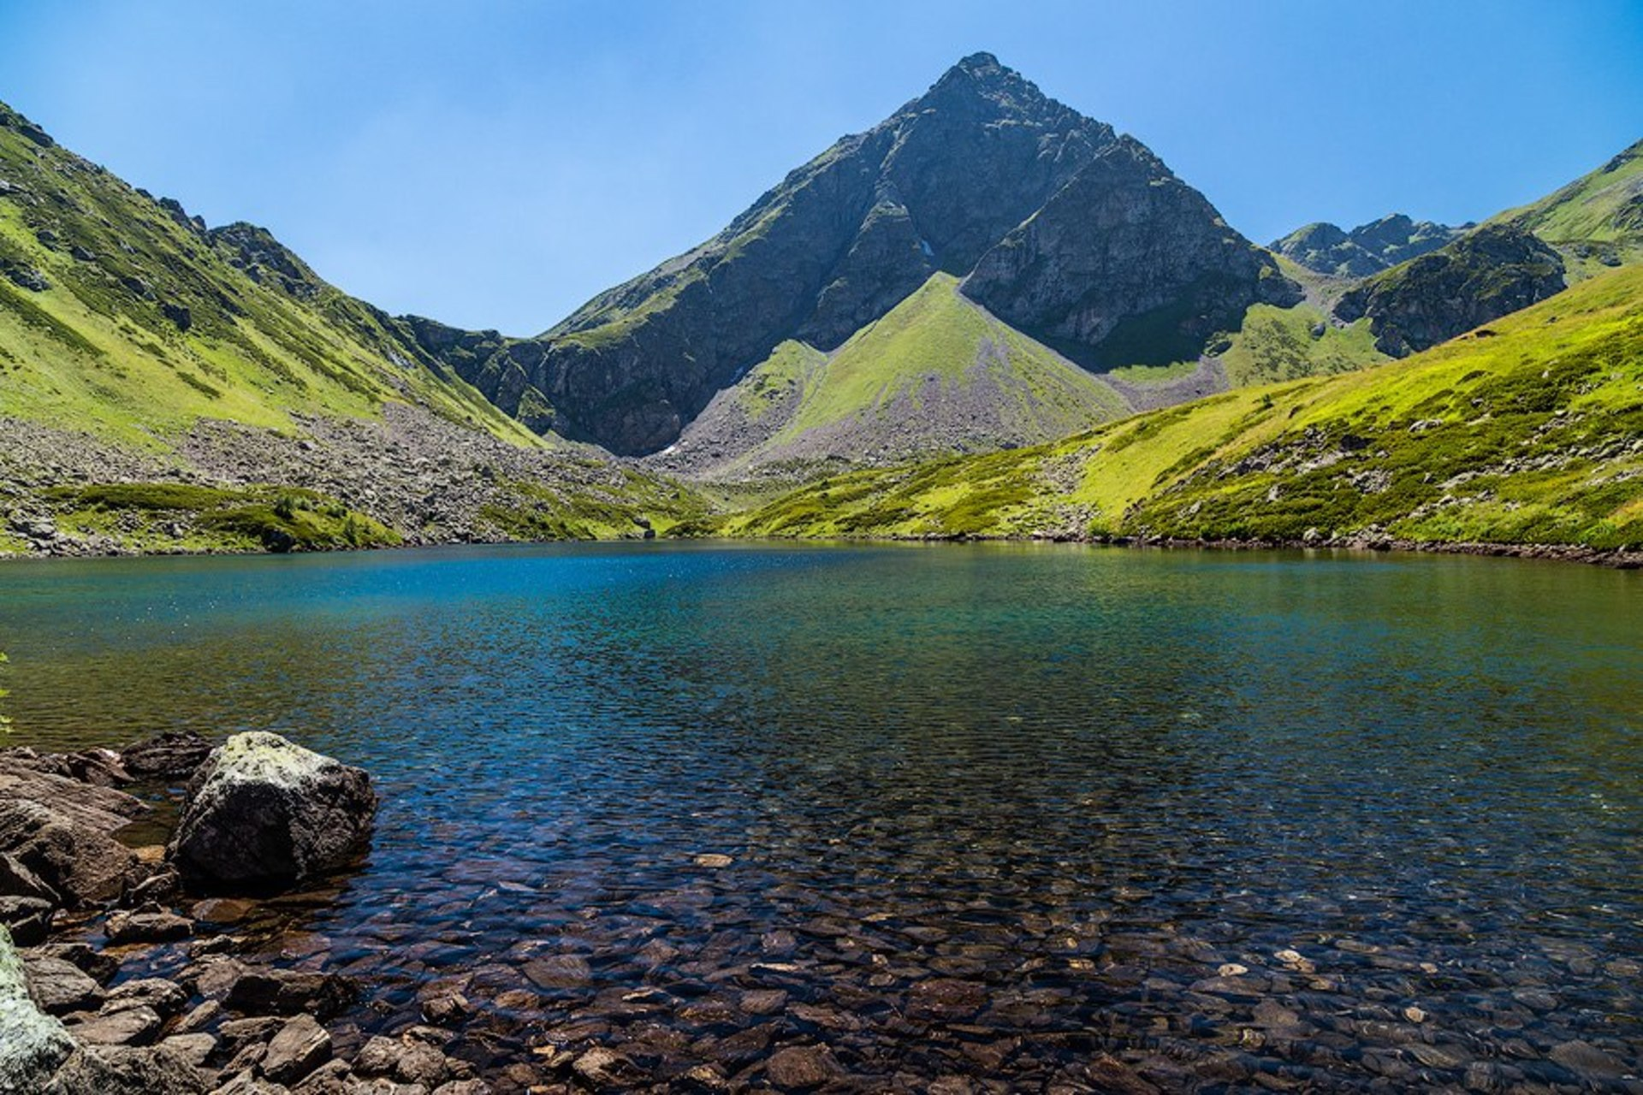
Дуккинские озёра
Голубые Дуккинские озёра, расположенные на высоте 2400 метров на склонах хребта Аркасар,- одно из самых красивых, интересных и популярных мест Архыза

Slide 5
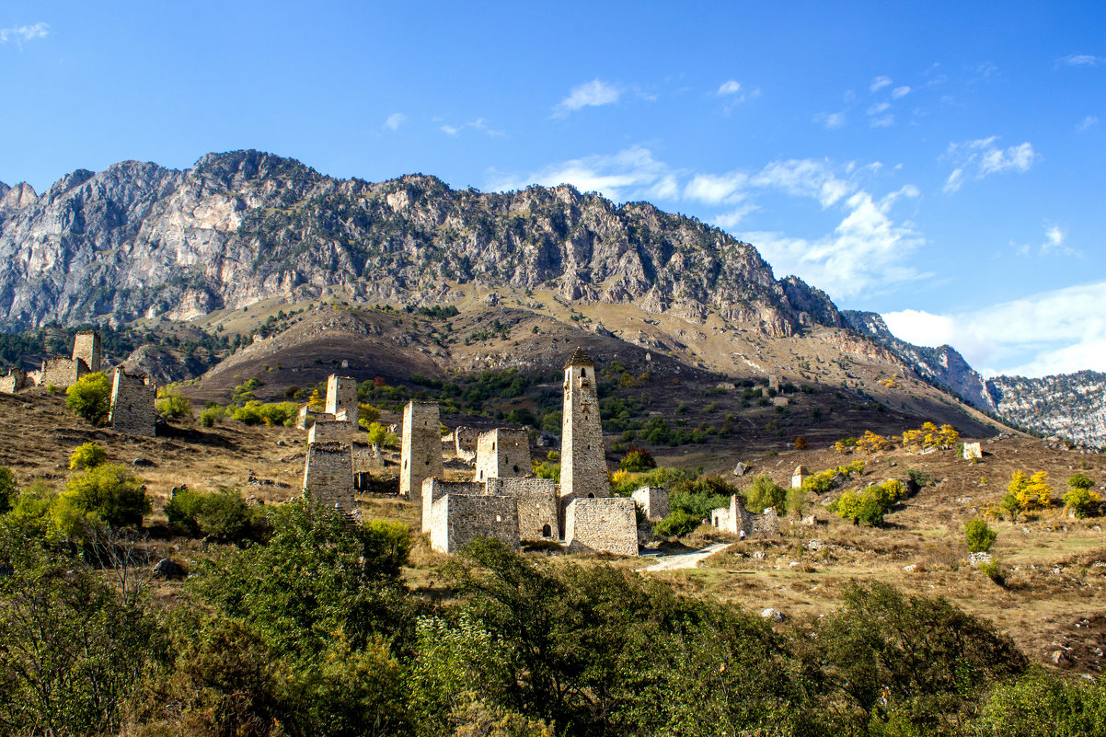
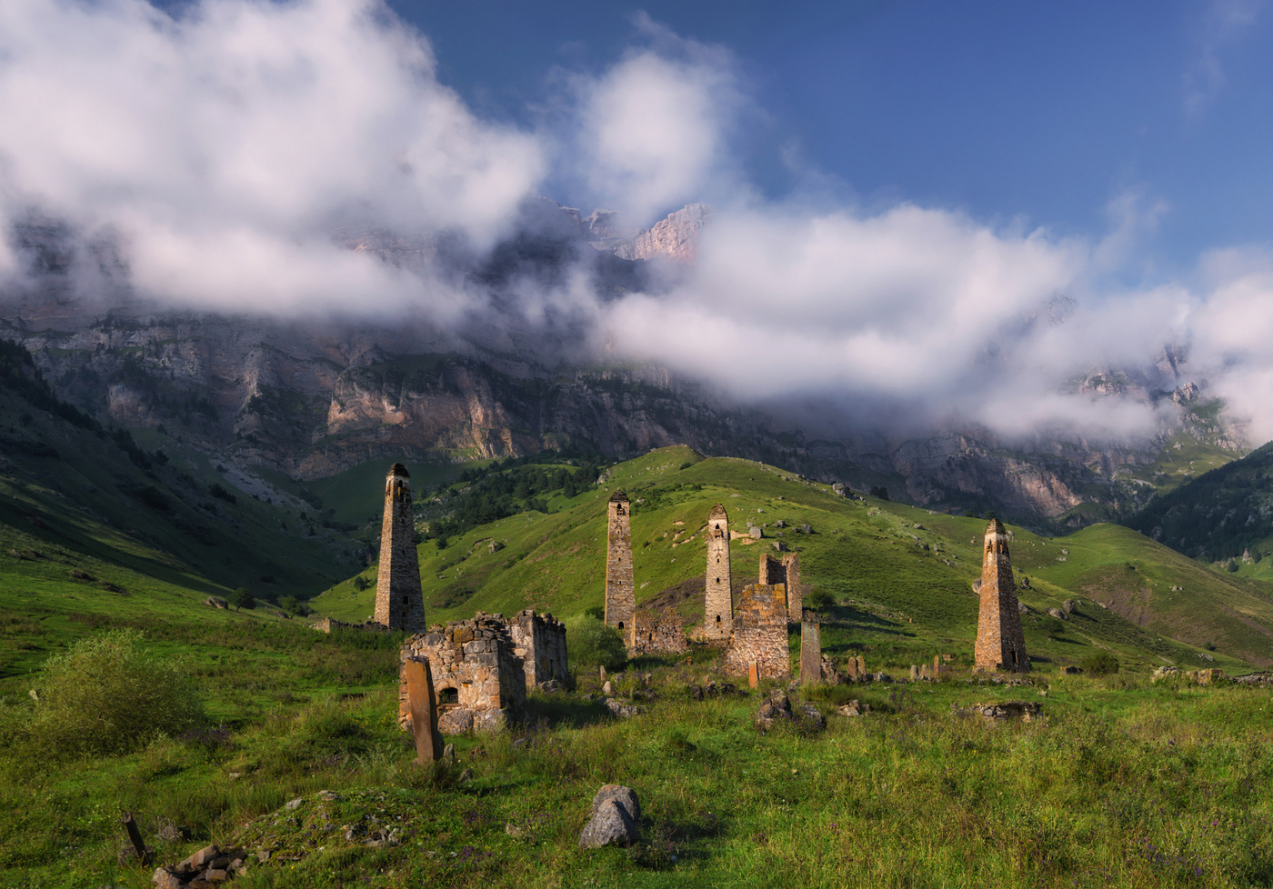
Башенный комплекс Эгикал
Эгикал — один из самых больших и хорошо сохранившихся средневековых башенных комплексов Северного Кавказа.
По развалинам Эгикала можно лазать часами, настолько тут круто и красиво

Slide 6
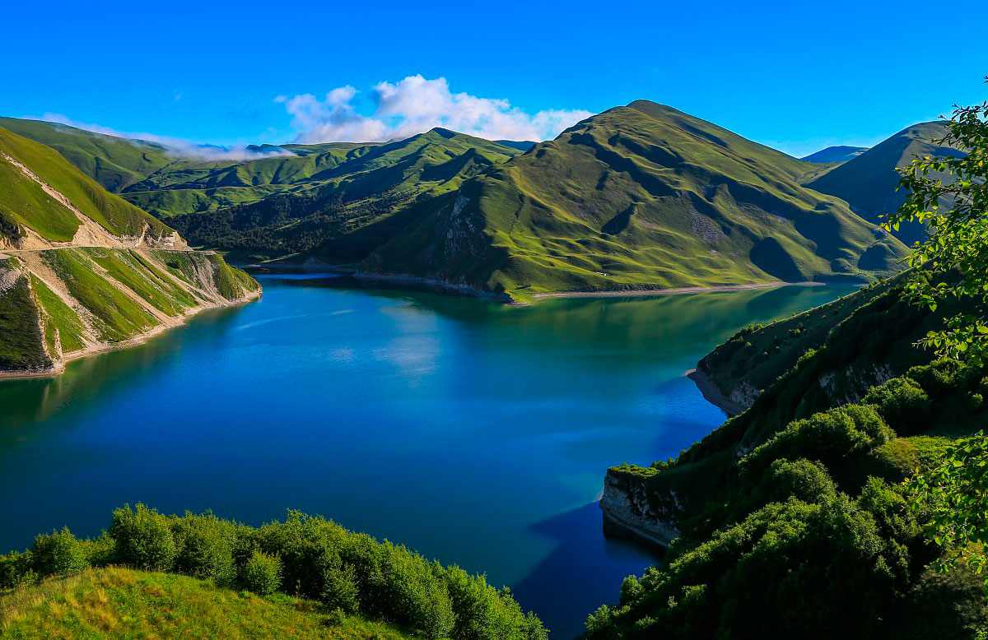
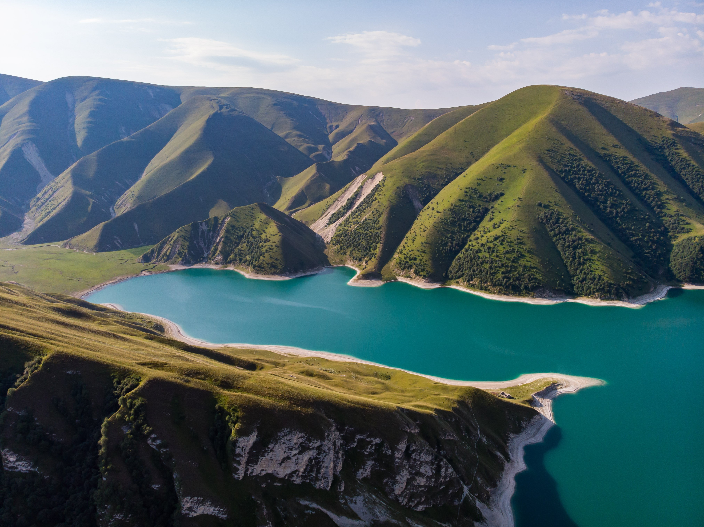
Озеро Кезеной-Ам
Самое большое нерукотворное, глубокое, большое озеро на Северном Кавказе с изумительно бирюзовой водой, в которой отражаются скалы. расположенное на границе Дагестана и Чечни, которое за красоту окружающих пейзажей называют иногда «Кавказской Швейцарией».

Slide 7
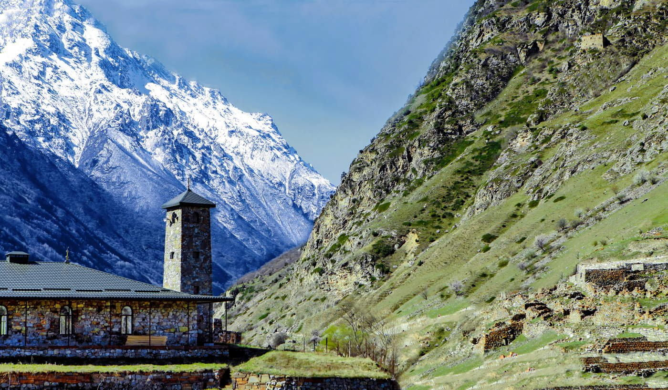
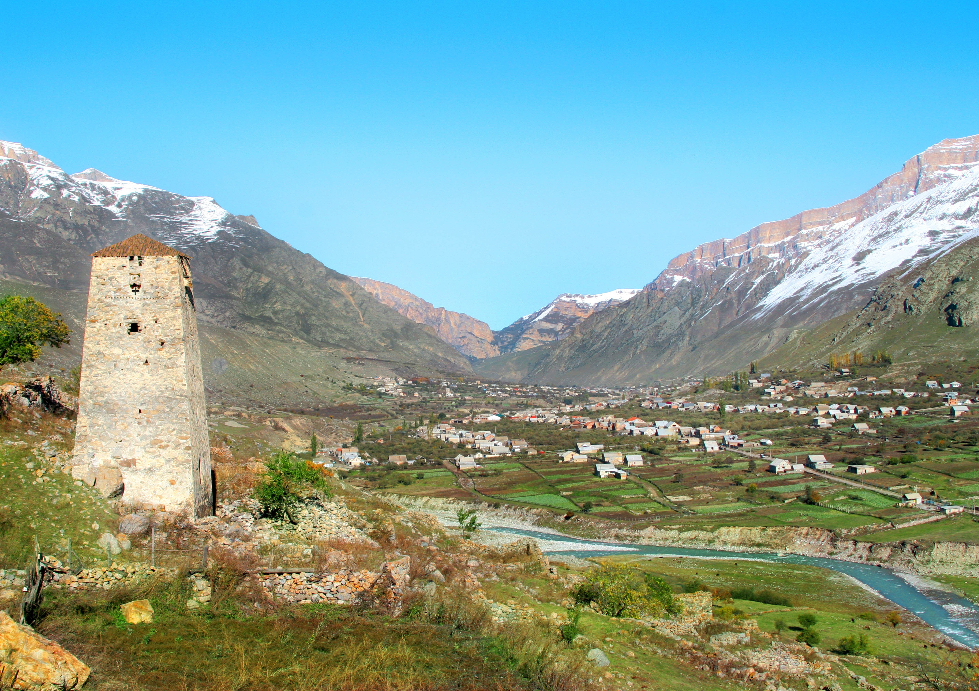
Село Верхняя Балкария
Живописное село Верхняя Балкария в южной части республики Кабардино-Балкария одно из самых популярных мест у туристов, решивших посетить Северный Кавказ. Здесь на берегу реки Черек расположено множество памятников средневековой архитектуры в окружении первозданной природы. Верхняя Балкария — это целый археолого-туристический комплекс. Здесь можно увидеть родовые башни балкарцев, средневековые захоронения и склепы, руины древних селений, остатки крепостей и замков.

Slide 8
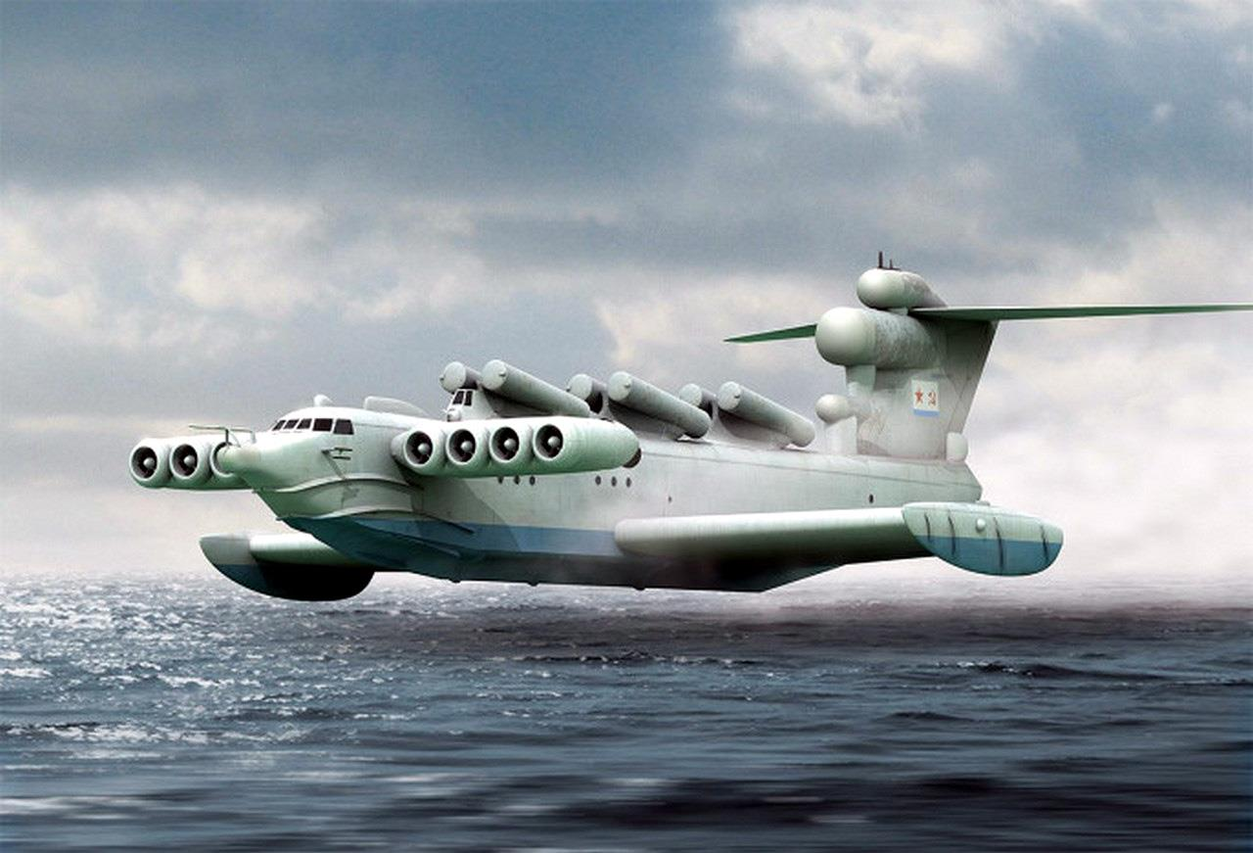
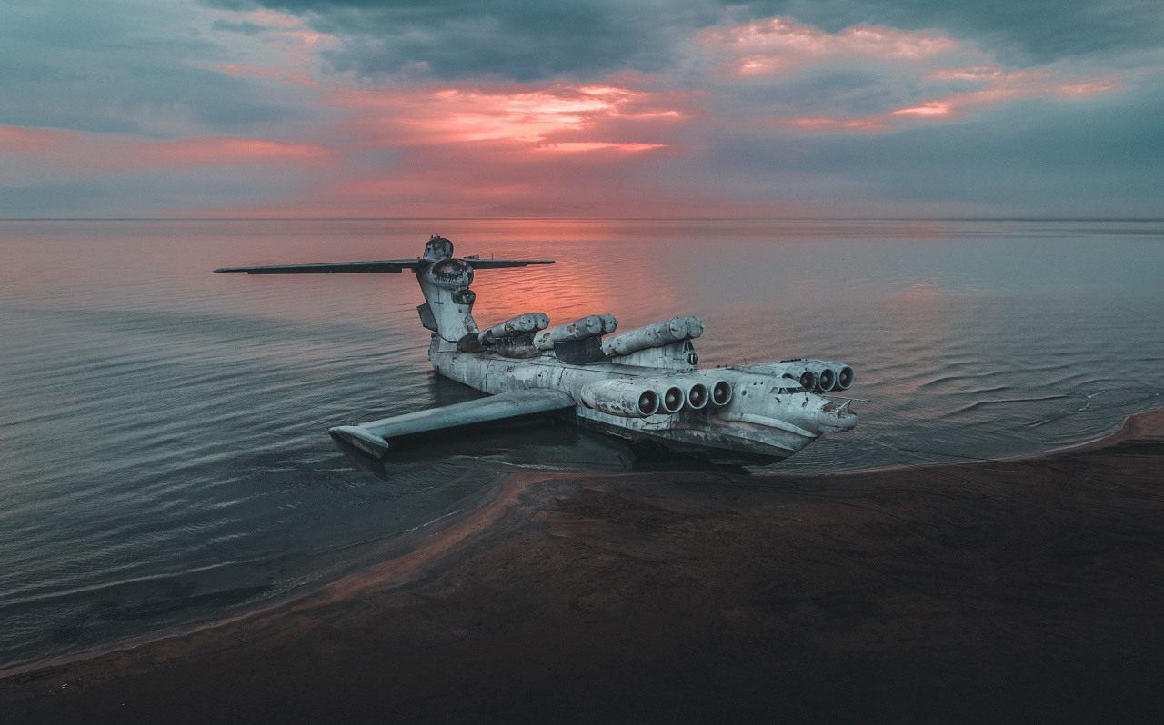
Экраноплан Лунь
Недалеко от Дербента на берегу Каспийского моря лежит чудо советской инженерной мысли – громадный экраноплан Лунь.
Эта махина могла развивать скорость до 500 км/час, поднимаясь над водой на 2,5-3 метра за счёт экранного эффекта – резкого увеличения подъёмной силы крыла при движении вблизи ровной поверхности.

Slide 9
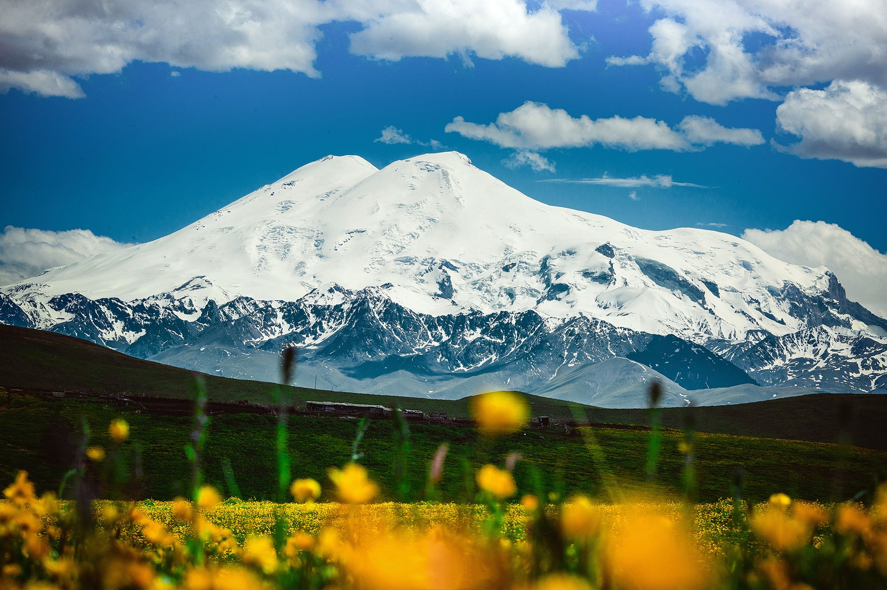
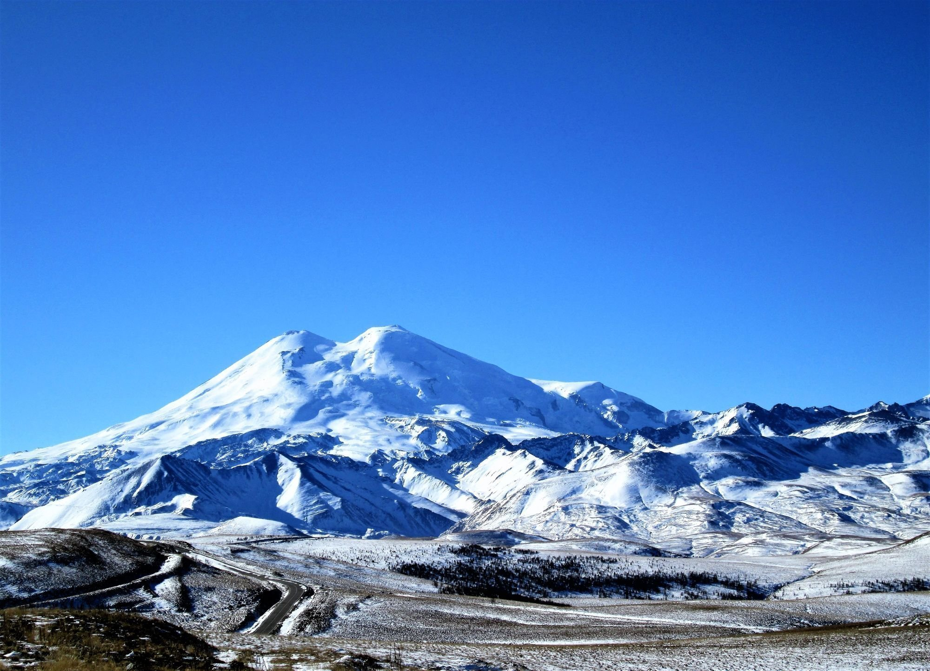
Эльбрус
Самая высокая точка на территории России и Европы. Абсолютная высота – 5642 м. Находится стратовулкан в системе Кавказские горы. Восхождения не считаются особо сложными, но несчастные случаи периодически происходят. Проложено около 10 маршрутов. Основная инфраструктура сосредоточена вдоль Баксанского ущелья. Есть гостиница, канатные дороги и высокогорные приюты, которые появились на Эльбрусе еще в начале прошлого века

Slide 10
